Slide 1
SBO Administrator
顾问: 王彬

Slide 2
课程 Course Overview
创建公司Create company
公司基础设置Company basic setup
创建用户Create user
用户权限设置User authorization setup
密码格式设置
许可证管理License Administrator
增强模块Add-on Manager
数据导入/导出Data Import/Export
凭证编号设置Document Numbering setup
查询接口Query Generator
警报管理Alerts Management
用户自定义字段User define field
用户界面
审批模板
格式化搜索
打印格式编辑器

Slide 3
目标Objective
了解SAP Business One 的系统基本设置和管理

Slide 4
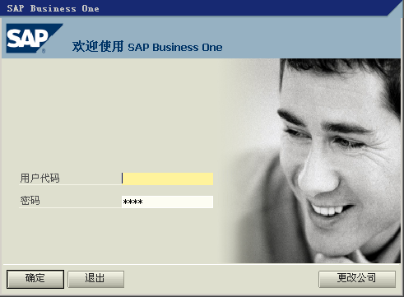
登录
按“更改公司”，进入下一屏幕。

Slide 5
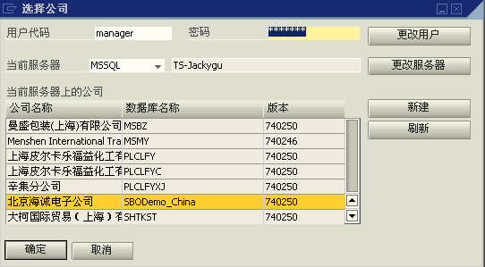
登录
2、输入用户名
3、输入密码
1、选择公司
输入完毕后，按“确定”，进入SAP B1操作界面。

Slide 6
工具栏(1)
图标 | 描述
 | 打印预览
 | 打印
 | 发送电子邮件
 | 发送 SMS
 | 发送传真
 | 导出到 MS-EXCEL
 | 导出到 MS-WORD
 | 启动应用程序
 | 锁定屏幕
 | 查找
 | 添加
 | 第一个数据记录、前一个记录、下一个记录、最后一个数据记录
 | 排序表

Slide 7
工具栏(2)
图标 | 描述
 | 基础凭证和目标凭证。显示根据所选凭证或作为所选凭证的后续凭证创建的所有凭证。例如，可以查看原始报价或来自交货的后续发票。当您选择此功能时，屏幕上显示相关基本和/或目标凭证。
 | 打印格式设计器选择用于打印的选择打印格式模板和编辑凭证和报表
 | 事项处理日志，在其中可以显示所有会计事务的概要。
 | 毛利。计算销售凭证的毛利。
 | 付款方式。显示用于指定付款方式的窗口。
 | 体积和重量计算。计算营销凭证中物料的体积和重量。
 | 表格设置。为活动的窗口显示含有选项清单的表格设置窗口。可以更改这些设置来修改显示在窗口中的字段、行和表。这些设置是特定窗口，并且仅特定选项对窗口的不同类型可用。
 | 查询管理器
 | 打开 消息/警报
 | 打开 SAP Business One日历
 | 打开 SAP Business One 在线帮助。

Slide 8
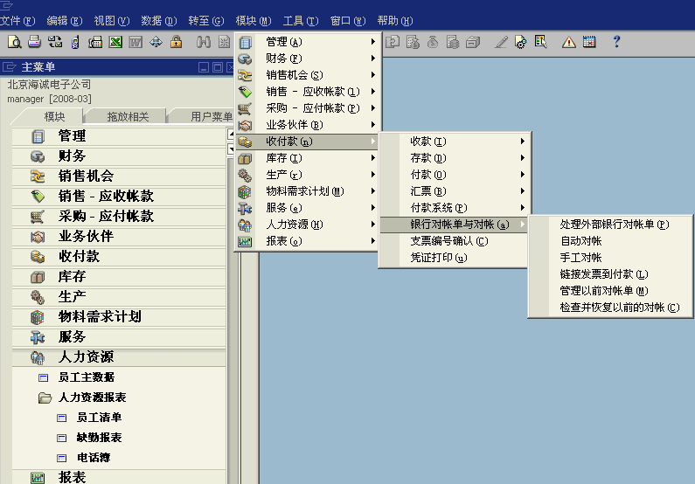
菜单类型
两种显示方式：
1)树状菜单
2)工具栏菜单

Slide 9
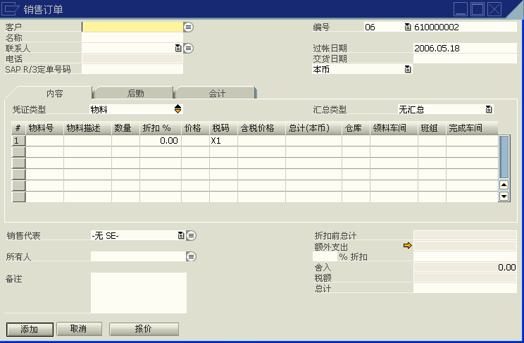
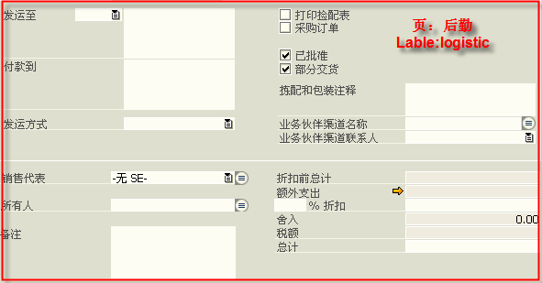
单据格式
标题
标签
行明细

Slide 10
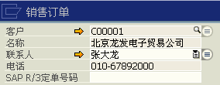
字段功能图标释义
可以对所需信息进行搜索。
可以从其它对象访问某些对象（例如，可以从发票显示物料管理中物料的数据）。

Slide 11
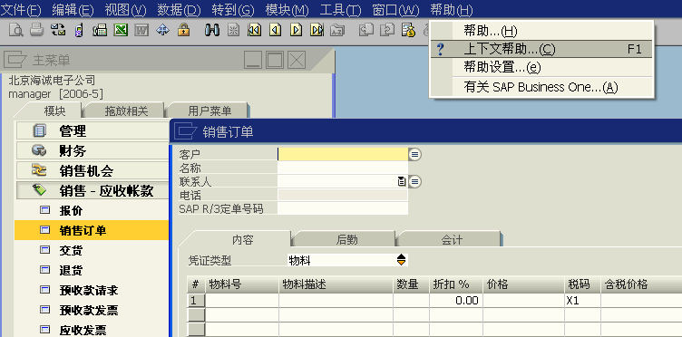
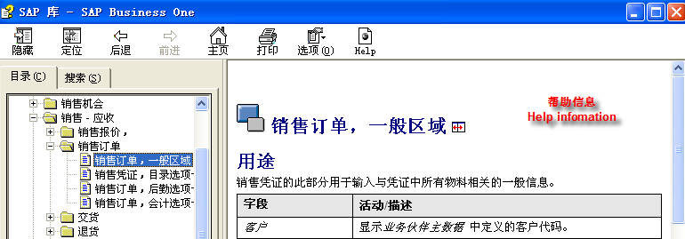
在线帮助
点击
或OR
F1

Slide 12
快捷键
快捷键
功能 | 键盘
更改为“添加”模式 | Ctrl + A
更改为“查找”模式 | Ctrl + F
复制对象 | Ctrl + D
更改窗口中的字段名称 | Ctrl并双击字段名
输入当天日期 | * 和Tab
输入当月中的数据 | 以数字表示的日期（例如“12”）和 Tab
输入本年中的数据 | 以数字表示的日期和月份（例如“1210”）和 Tab
输入任意日期 | 以数字表示的日期、月份和年份（例如“121002”）和Tab
显示主菜单 | Ctrl + O
转至首先打开的窗口 | Ctrl + 1
转至随后打开的窗口 | 通过 Ctrl + 2,3, 等打开窗口

Slide 13
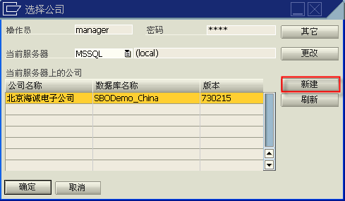
创建公司Create Company
以管理员身份登入SBO系统,在“选择公司”屏幕选择“新建”按钮。
Login SBO system with administrator account, click “New” button.

Slide 14
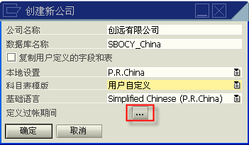
创建公司Create Company
公司名称、数据库名称：输入本公司名称和数据库（SQL Server）名称
本地设置：选择“P.R.China”
科目表模板：选择“用户自定义”
科目表模板：选择“Simplfied Chinese(P.R.China)”
按“定义过帐期间”按钮，进入“过帐期间”屏幕
Click ”New Period” button, entry “posting period” screen

Slide 15
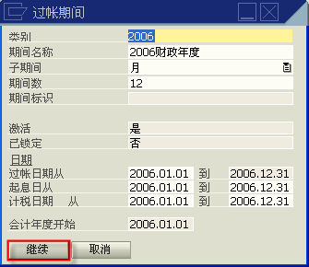
创建公司Create Company
类别：输入财政年度
期间名称：输入财政年度说明
子期间：选择“月”
期间数等其余字段信息：系统自动显示
按“继续”按钮，系统返回“创建新公司”屏幕，按“确定”按钮，等待系统处理。Click “Add” button and “OK”, wait system transaction.

Slide 16
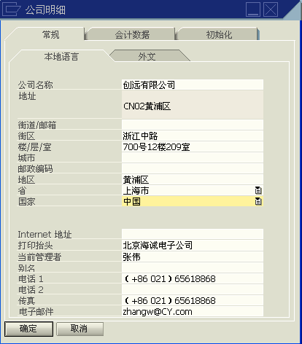
公司基础设置Company basic setup
进程：管理→系统初始化→公司明细
Path: Administrator →System Initialization →Company Details
打印抬头：输入公司名称，在打印的凭证中显示
当前管理者：输入公司董事长

Slide 17
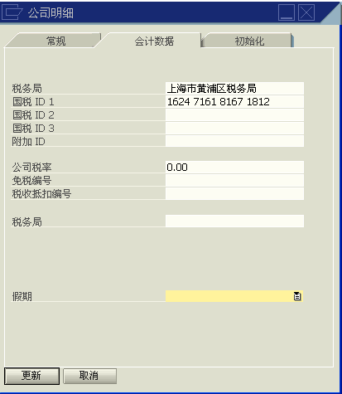
公司基础设置Company basic setup
税务局：输入税务局名称
国税1：输入公司税务帐号

Slide 18
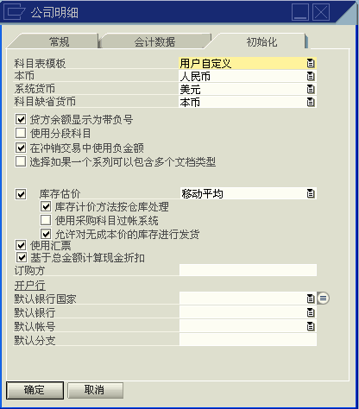
公司基础设置Company basic setup
科目表模板：选择输入
本币：选择“人民币”（货币维护进程：管理→定义→财务→定义货币）
系统货币：可选择性输入
科目缺省货币：选择“人民币”

Slide 19
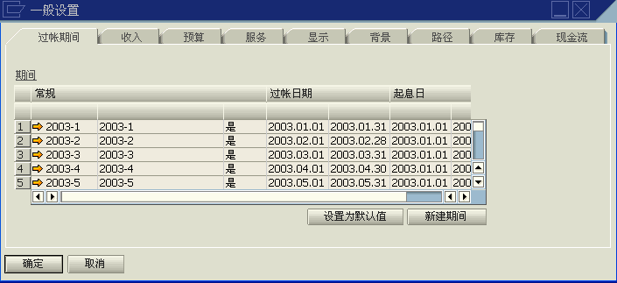
公司基础设置Company basic setup
进程：管理→系统初始化→一般设置
Path: Administrator →System Initialization →General Settings

Slide 20
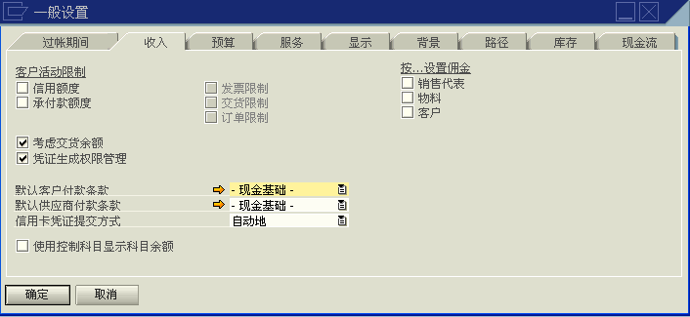
公司基础设置Company basic setup

Slide 21
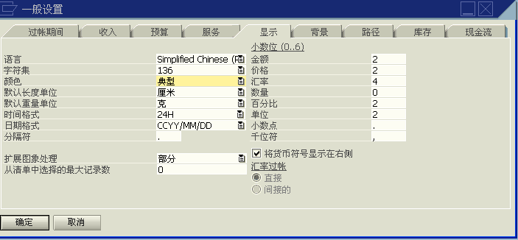
公司基础设置Company basic setup

Slide 22
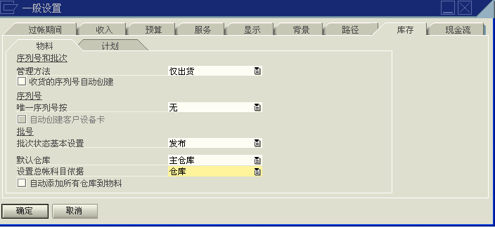
公司基础设置Company basic setup

Slide 23
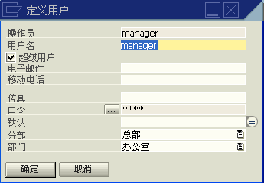
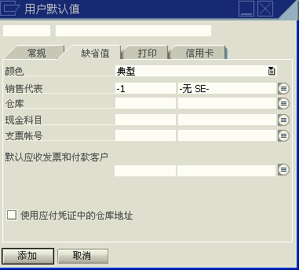
创建用户user
进程：管理→定义→常规→定义用户
Path: Administrator →Definitions →General →Define Users
如将超级用户权限设置到该用户。超级用户有所有对象的自动权限，并被授权执行 SAP Business One 中的所有功能。

Slide 24
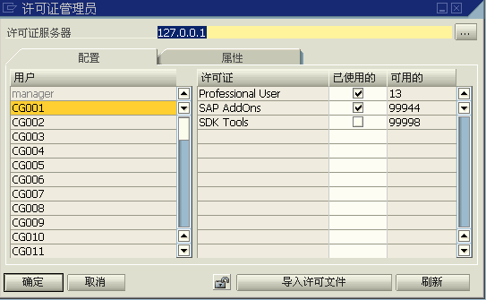
创建用户user
进程：管理→许可证→许可证管理员
Path: Administrator →License→ License Administration
在右边的选择许可证

Slide 25
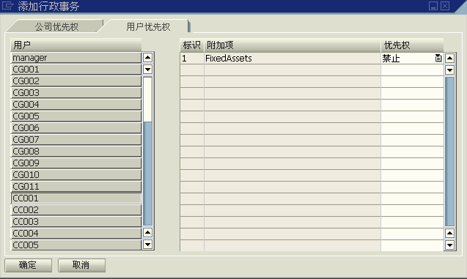
ADDON用户权限设置
进程：管理→附加项→添加行政事务
Path: Administrator →Add-Ons→ Add-On Administrator
选项：手工
自动
禁止
缺省

Slide 26
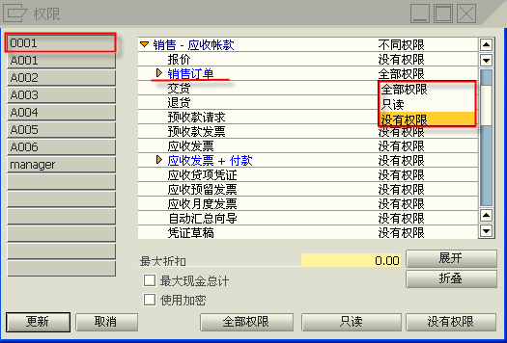
用户权限设置User authorization setup
进程：管理→系统初始化→权限→常规权限
Path: Administrator →System Initialization →Authorizations →General Authorization
权限类型：全部
选择用户Choose user
只读
没有
Authorization Type：
选择功能Choose function
Full
Only
No

Slide 27
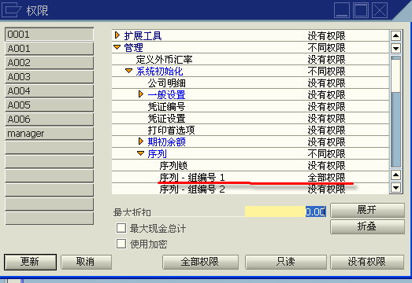
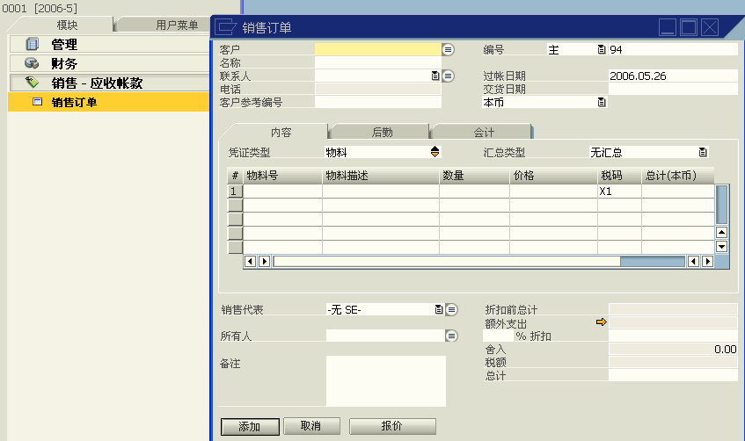
用户权限设置User authorization setup
设置凭证使用的序列号组,如不设置,则无法做销售订单
该用户的使用功能

Slide 28
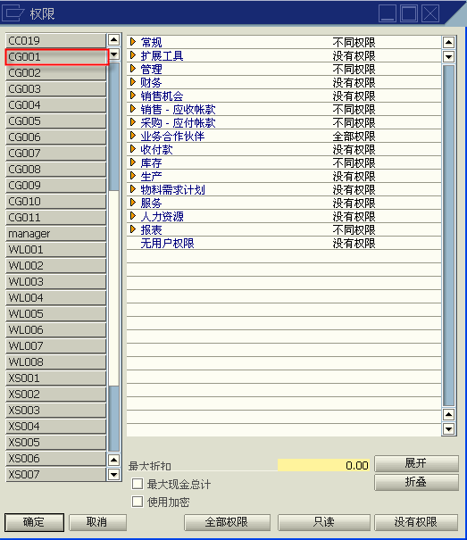
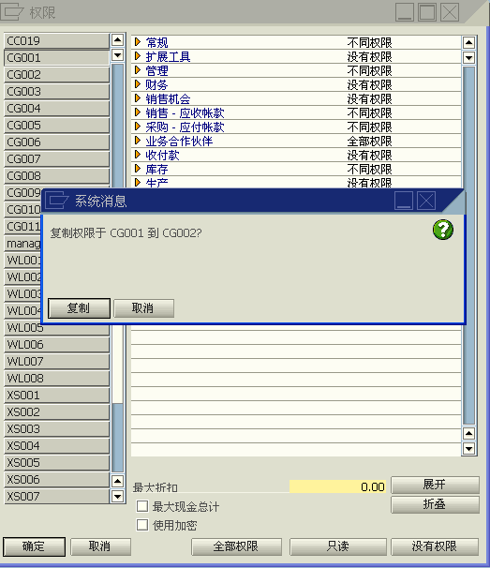
用户权限设置(复制)User authorization setup
选择源用户权限点住
拖到目标用户

Slide 29
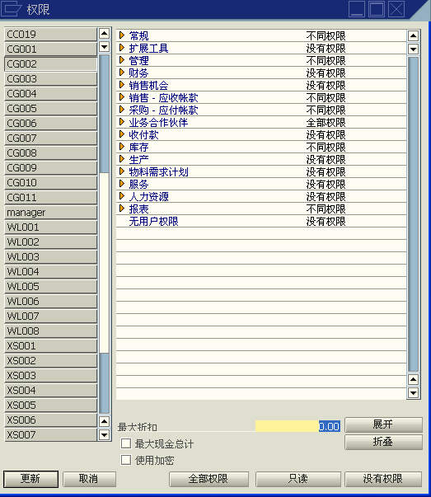
用户权限设置(复制)User authorization setup
复制成功!

Slide 30
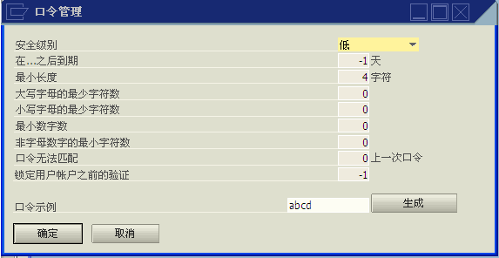
密码格式的设置
管理-设置-常规-口令管理

Slide 31
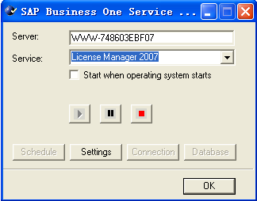
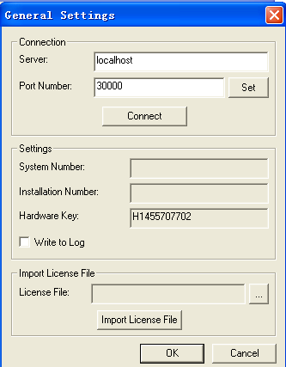
许可证的导入
点击setting
Import License File

Slide 32
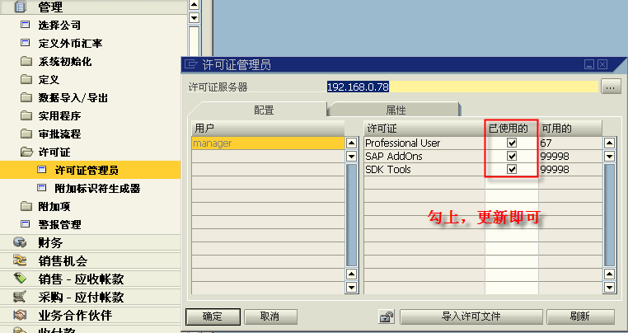
许可证管理License Administrator
进程：管理→许可证→许可证管理员
Path: Administrator →License →License administrator
Choose

Slide 33
四种License
Professional
Limited CRM
Limited Logistic
Limited Financial

Slide 34
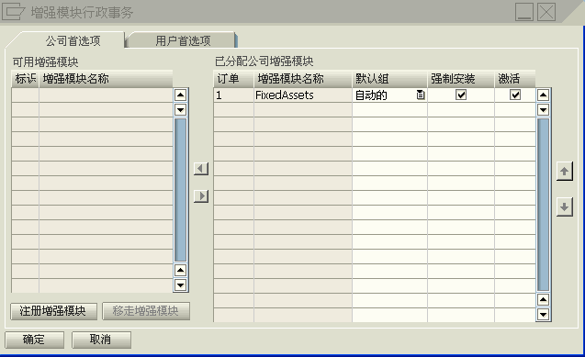
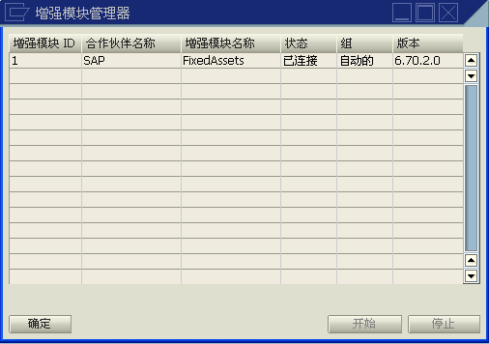
增强模块Add-on Manager
进程：管理→增强模块→增强模块行政事务
Path: Administrator →Add-Ons →Add-on Administratoin
安装Add-On产品
Install Add-on product
安装成功
Install succeed

Slide 35
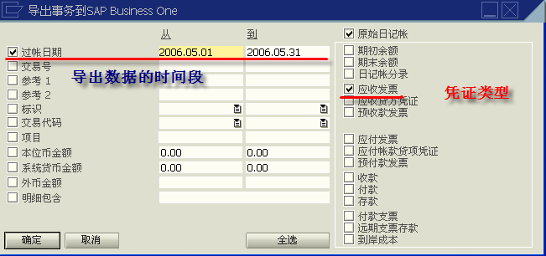
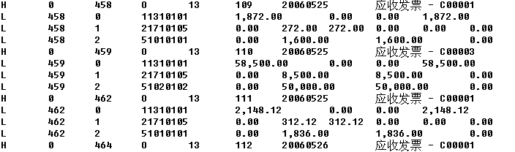
数据导入/导出Data Import/Export---Export
进程：管理→数据导入/导出→数据导出→导出事务到SAP Business One
Path: Administrator →Data Import/ Export → Data Export→ Export Transactions to SBO
Choose transaction type
结果:TXT文件
Result: TXT file

Slide 36
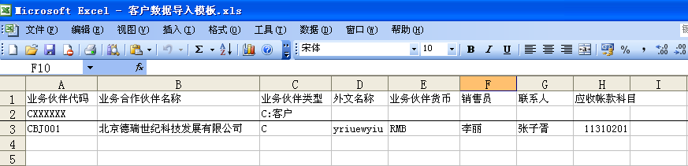
数据导入/导出Data Import/Export---Import
进程：管理→数据导入/导出→数据导入→从Excel导入
Path: Administrator →Data Import/ Export →Data Import →Import from Excel
事先维护客户信息Customer information

Slide 37
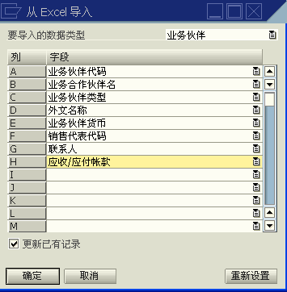
数据导入/导出Data Import/Export---Import
定义导入的数据格式

Slide 38
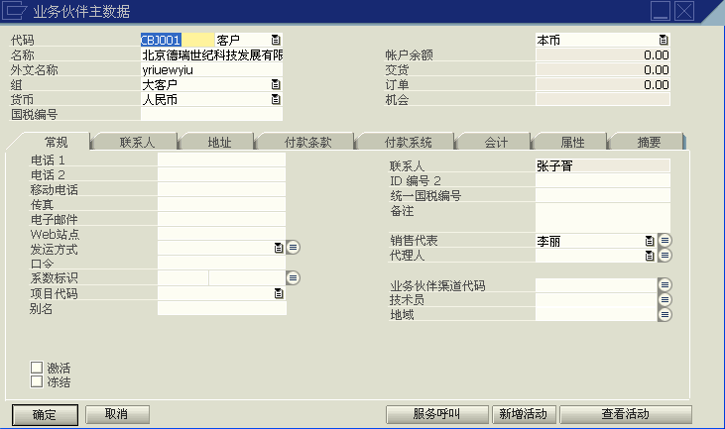
数据导入/导出Data Import/Export---Import
提示:数据导入成功imported successfully

Slide 39
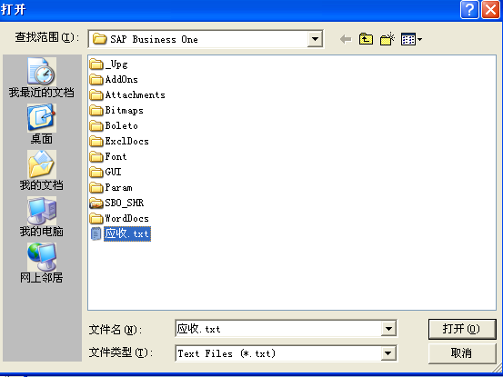
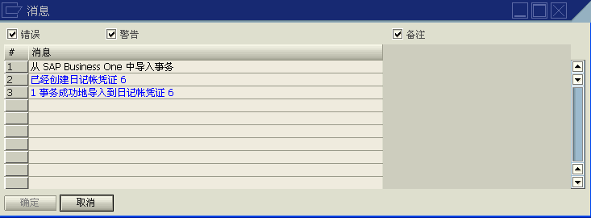
数据导入/导出Data Import/Export---Import
进程：管理→数据导入/导出→数据导入→从SAP Business One导入事务
Path: Administrator →Data Import/ Export →Data Import →Import Transactions from SBO

Slide 40
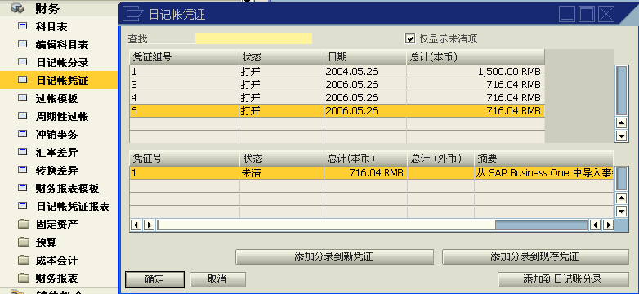
数据导入/导出Data Import/Export---Import

Slide 41
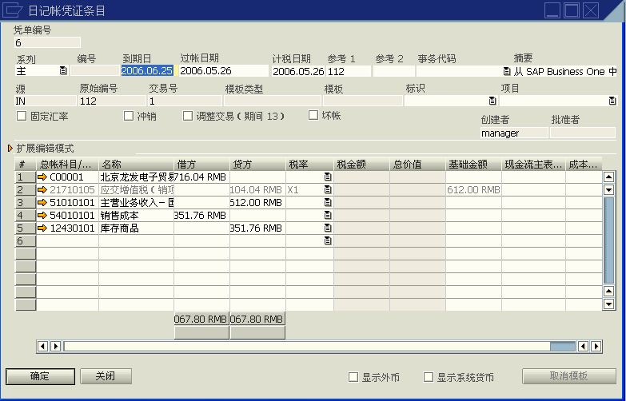
数据导入/导出Data Import/Export---Import

Slide 42
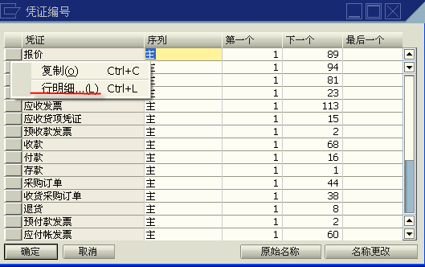
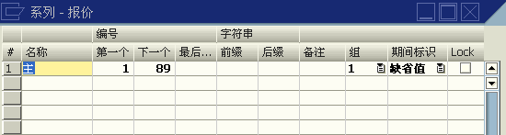
凭证编号设置Document Numbering setup
进程：管理→系统初始化→凭证编号
Path: Administrator →System Initialization →Document Numbering
选择记录,右键单击“行明细”
Choose record, right click “Line Details”
维护编号Maintain number

Slide 43
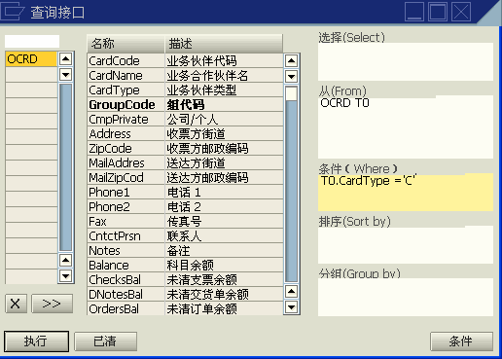
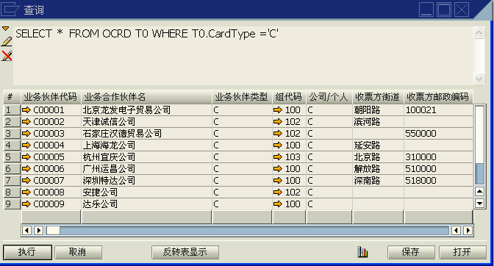
查询接口Query Generator
进程：报表→查询接口
Path: Reports →Query Generator
结果Result

Slide 44
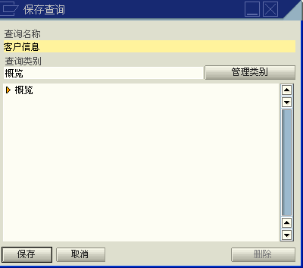

查询接口Query Generator
保存查询
Save query

Slide 45
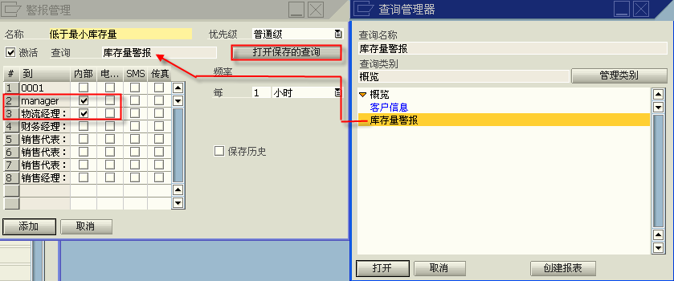
警报管理Alerts Management
进程：管理→警报管理
Path: Administrator →Alerts Management
选择报警的对象:用户
Choose alerts object：user

Slide 46
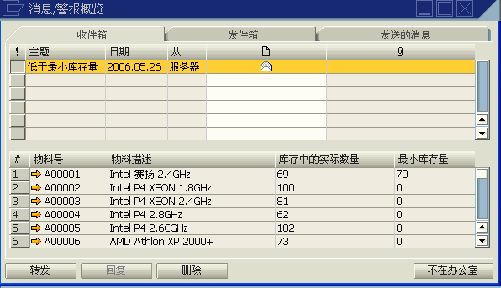
警报管理Alerts Management
警报信息
Alerts information

Slide 47


发送消息Send Message

Slide 48

发送消息Send Message
收到消息 Receipt message

Slide 49

用户自定义字段User define field
进程：工具→用户自定义字段→管理用户字段
Path: Tools →User Defined Field →Manage user field

Slide 50

用户自定义字段User define field
选择记录，按“添加”，进入下一屏幕
Choose record, clock “Add” button, then entry next screen

Slide 51

用户自定义字段User define field
维护代码、类型、长度、结构
Maintain Code、Type、Length and Structure

Slide 52


用户界面-行明细

Slide 53

用户界面-自定义字段
工具-定制工具-设置

Slide 54

审批模板（一）
输入需要审批的用户

Slide 55

审批模板（二）
选取相应需要的凭证

Slide 56

用户自定义字段User define field

Slide 57


审批模板（三）
设置审批的阶段和触发条件

Slide 58


格式化搜索（一）
选中需要格式化搜索的字段，点击ctrl+shift+F2

Slide 59

格式化搜索（二）
在相应字段按sfiht+f2，列表显示清单

Slide 60

格式化搜索（三）
双击灰色区域导入查询语句
选中需要格式化搜索的字段，点击ctrl+shift+F2；选择按已保存的查询在现有用户定义值中查询

Slide 61

格式化搜索查询格式

Slide 62


打印格式设置
打开一张具体的单据，点击工具栏中的‘笔’
设置相应的打印格式为默认的打印格式

Slide 63

打印格式编辑器

Slide 64
Thank You !
Click to edit company slogan .

